Slide 1
Réseau informatique
Introduction
Dr. LEBSIR Rabah

Slide 2
Contenu
Les communications dans un monde connecté
Composants réseau, types et connexions
Réseaux sans fil et mobiles
Construire un réseau domestique
Principes de communication
Modèles ISO et TCP/IP
La couche d'accès
Adressage MAC
La couche Internet
Adressage IPv4 et segmentation des réseaux
Adressage IPv6
Adressage dynamique avec DHCP
Passerelles vers d'autres réseaux
Résolution d'adresse (ARP)
Routage entre réseaux
Couche Transport (TCP/UDP)
Couche Application

Slide 3
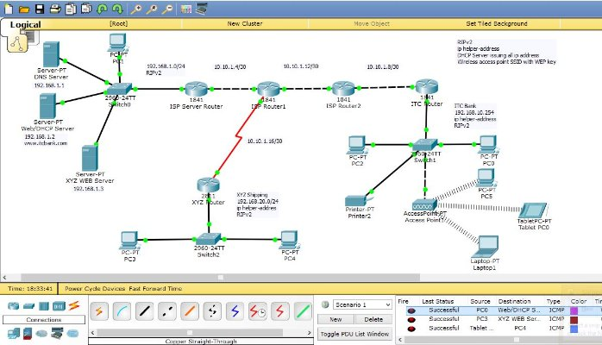
Outils et de ressources
Packet Tracer

